Slide 1
오픈소스 전문 프로젝트
포켓 폴리스
모바일 인터페이스 UI 설계
2018037002 손지현
2018037004 이진희
2018037025 이도희
2018037026 윤소영
2018037054 신지애

Slide 2
INDEX
000
001
002
UI 시뮬레이션
앱 아이콘 및 로딩 화면
포켓 폴리스 소개
003
004
005
홈 화면 및 설정 화면
기능별 실행 화면
위치 표시 화면

Slide 3
000
포켓 폴리스 소개

Slide 4

000
포켓 폴리스
GPS, 근접 센서, 터치센서를 이용한 치안용 어플리케이션
사용자가 목적지를 설정하여 귀가 하는 동안 근접센서에 제스처( 물체가 가까워졌다가 멀어지는)가 두 번 감지되면 위치를 저장하고 그 후 터치센서에 터치가 세번 감지되면 위치 정보를 경찰서와 사전 지정 대상자에게 전송한다.
목적지 설정 범위 내에서 귀가 완료 버튼을 눌렀을 시 안전 귀가 메시지를 사전 지정자에게 전송한다.
포켓 폴리스 소개
앱 아이콘 및 로딩 화면
홈 화면 및 설정 화면
기능별 실행 화면
위치 표시 화면

Slide 5
001
UI 시뮬레이션

Slide 6
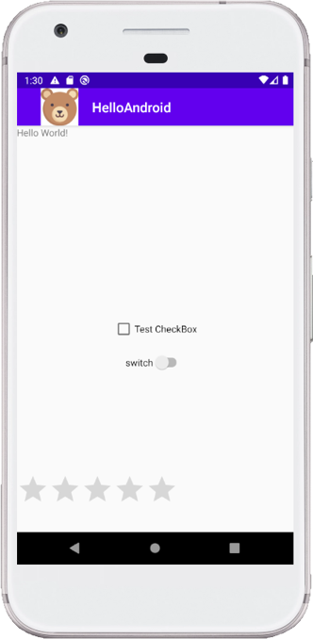
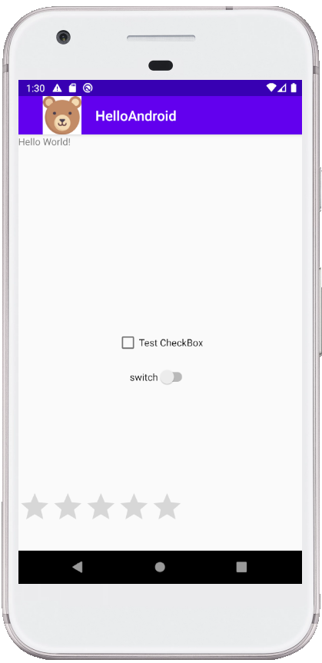




Pocket Police
…
USER님
안전한 귀갓길을
함께하겠습니다
목적지 설정
사전 연락처 지정
START
Pocket Police
클릭
메뉴 클릭
Start 클릭

Slide 7

Pocket Police
…
목적지 즐겨 찾기
사전 연락처 즐겨 찾기
위치 정보 허용
아이콘 클릭

Slide 8


Pocket Police
…
도착
위치 저장을 시작합니다
1.클릭
2.도착 클릭

Slide 9




Pocket Police
Pocket Police
Pocket Police
…
…
…
…
확인되었습니다
메시지 전송
위치 확인
위치 확인
1.클릭
2.세모(뒤로가기) 클릭

Slide 10

Pocket Police
Pocket Police
…
…
…
도착
위치를 전송합니다
위치 저장을 시작합니다

Slide 11

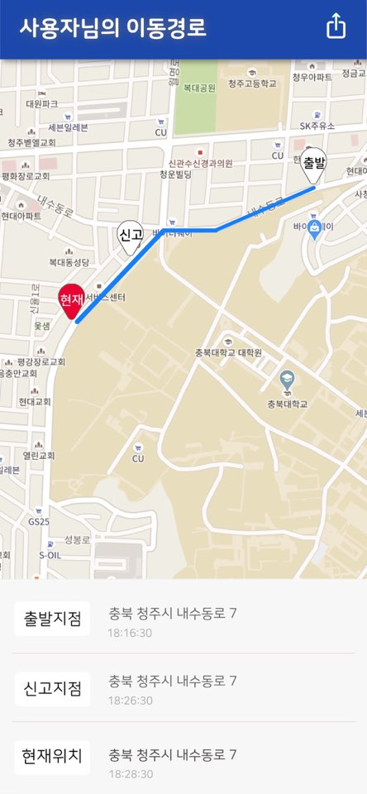


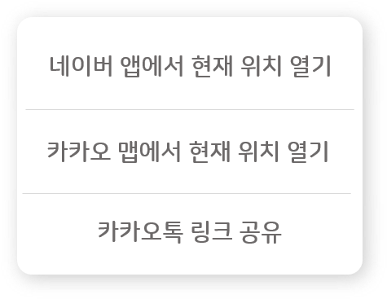
Pocket Police
USER 과의 메시지
사용자 위치
USER님 귀가 도중
위험 상황 발생
USER 님의 이동 경로 전송
http://www.pocketpolice.com/user/path
출발지점
충북 청주시 내수동로 7
18:16:30
신고지점
충북 청주시 내수동로 10
18:26:30
충북 청주시 내수동로 13
취소
현재위치
출발지점
18:28:30

Slide 12
002
앱 아이콘 및 로딩 화면

Slide 13
002
포켓 폴리스 소개
앱 아이콘 및 로딩 화면
홈 화면 및 설정 화면
기능별 실행 화면
위치 표시 화면
<앱 아이콘>
주머니 속 경찰관이라는 의미의 어플 이름에 직관적이게 주머니 모양과 경광등을 사용하여 아이콘을 제작하였으며, 색깔 또한 경찰의 상징색인 파랑과 노랑을 사용하였다.
Pocket Police
앱을 실행하고 홈화면이 로드 되기 전까지 표시되는 화면
간단히 단색 배경에 아이콘만을 사용하였다.
<로딩 화면>

Slide 14
003
홈 화면 및 설정 화면

Slide 15
003
Pocket Police
…
포켓 폴리스 소개
앱 아이콘 및 로딩 화면
홈 화면 및 설정 화면
기능별 실행 화면
위치 표시 화면
프로필 (사진, 이름) 설정
도착 알림 서비스를 이용하기 위해 목적지 설정
안전 귀가 시, 사전 연락처에 도착 알림을 주기 위해 사전 연락처 설정
START 버튼 눌렀을 시, 앱 실행
USER님
안전한 귀갓길을
함께하겠습니다
목적지 설정
사전 연락처 지정
START
<홈 화면>

Slide 16
003
Pocket Police
…
목적지 즐겨 찾기
포켓 폴리스 소개
앱 아이콘 및 로딩 화면
홈 화면 및 설정 화면
기능별 실행 화면
위치 표시 화면
사전 연락처 즐겨 찾기
위치 정보 허용
자주 이용하는 목적지 즐겨 찾기 설정
자주 이용하는 사전 연락처 즐겨 찾기 설정
위치 정보 허용 on-off 버튼
<설정 화면>

Slide 17
004
기능별 실행 화면

Slide 18
004
Pocket Police
Pocket Police
Pocket Police
…
…
…
도착
포켓 폴리스 소개
앱 아이콘 및 로딩 화면
홈 화면 및 설정 화면
기능별 실행 화면
위치 표시 화면
기능이 실행중임을 알 수 있게 상단 색 변화
긴급상황 발생 시 화면 터치할 때 잘못 버튼을 잘못 누르지 않도록 도착 버튼은 화면 상단에 위치
기능이 실행중임을 알 수 있게 상단 색 변화
눈에 잘 띄지 않게 상단의 어플 이름을 어둡게 함
알림 창도 어둡게 설정함
위치를 전송합니다
위치 저장을 시작합니다
<위치 저장 시작>
<위치 전송>

Slide 19
004
Pocket Police
Pocket Police
Pocket Police
…
…
…
포켓 폴리스 소개
앱 아이콘 및 로딩 화면
홈 화면 및 설정 화면
기능별 실행 화면
위치 표시 화면
확인되었습니다
목적지에 도착하지 않았을 때 도착 메시지가
가지 않도록 위치 확인
출발 전 지정한 연락처에 도착 메시지 전송
메시지 전송
위치 확인
위치 확인
<도착 버튼 눌렀을 때 화면>
<위치 전송버튼 눌렀을 때 화면>

Slide 20
005
위치 표시 화면

Slide 21
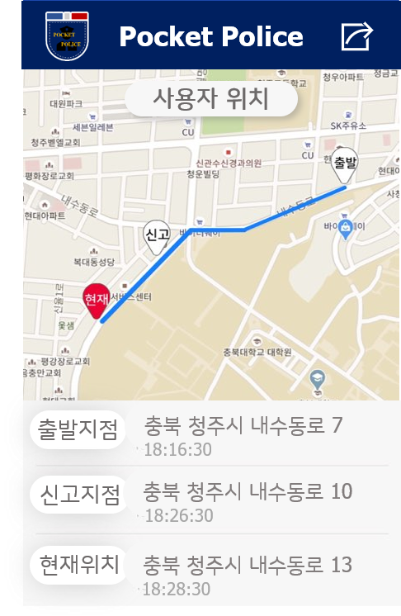
005
포켓 폴리스 소개
앱 아이콘 및 로딩 화면
홈 화면 및 설정 화면
기능별 실행 화면
위치 표시 화면
다른 지도 앱과 비슷한 레이아웃 적용
현재 지점을 가장 강조하기 위해 현재 지점을 나타내는 마커만 빨간색으로 표기
출동을 용이하기 하기 위해 그 위치에 있던 시각 표기
공유 버튼 통해 다른 앱과의 연동 편하게 함
취소
<사용자 경로 표시 화면>
<공유 버튼 눌렀을 때 화면>

Slide 22
감사합니다

